Slide 1


9 - 7
ترتيب الأعداد
أ.أحـمـد الأحـمـدي @ahmad9963

Slide 2
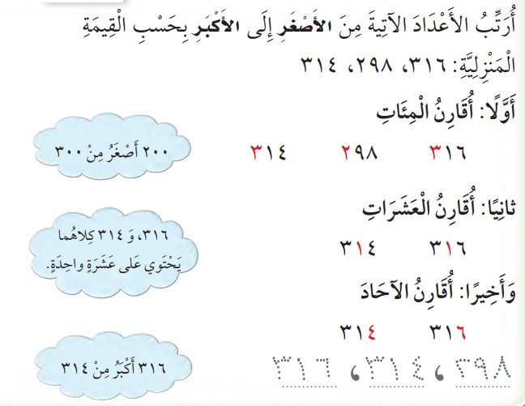
فكرة الدرس
أرتب الأعداد ضمن 999 بحسب القيمة المنزلية
أ.أحـمـد الأحـمـدي @ahmad9963

Slide 3

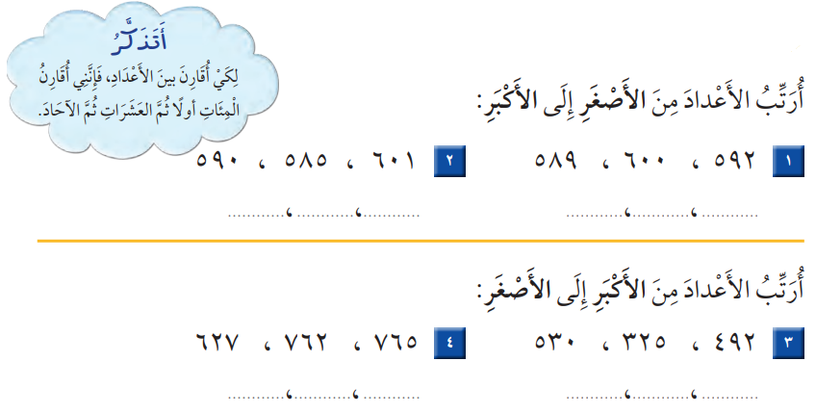
أ.أحـمـد الأحـمـدي @ahmad9963

Slide 4
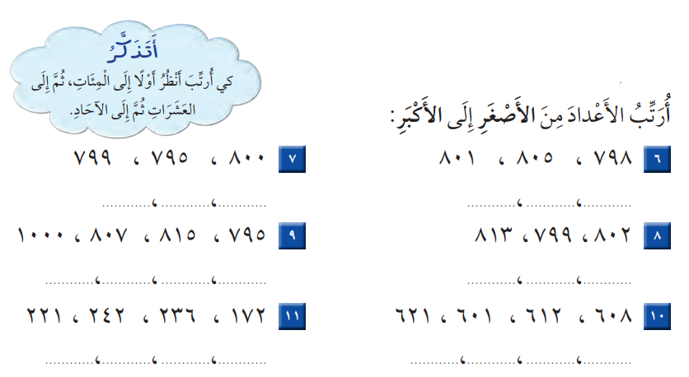


Slide 5
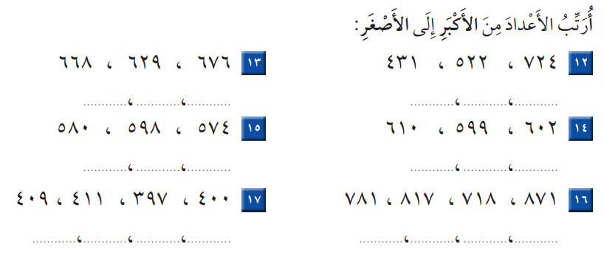
أ.أحـمـد الأحـمـدي @ahmad9963

Slide 6
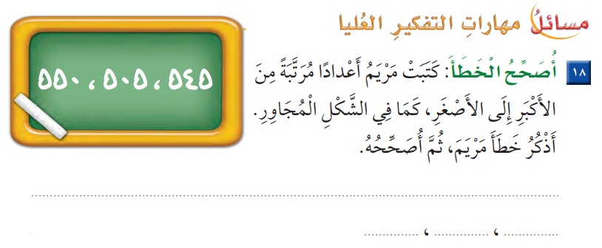
أ.أحـمـد الأحـمـدي @ahmad9963

